Slide 1
Presentación SAT
Rafael Antonio Herrera
Álvaro Ariza Machado
Camilo Andrés Fonseca
Universidad de Cartagena
Ingeniería de Software
2017-2

Slide 2
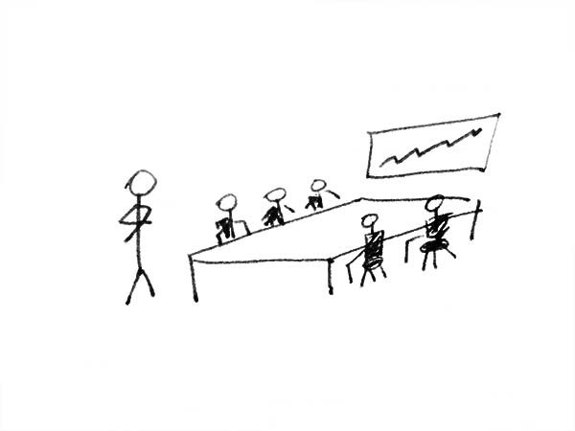
Justificación
El procesa se lleva a cabo con una gran informalidad y sin ningún control.
Poca seguridad
Perdida de tiempo
Entre otros…

Slide 3

Objetivo general
Crear un aplicativo que organice eficientemente la disponibilidad de los activos de la empresa y el tiempo en que los clientes tienen la posibilidad de recibir la mercancía. Esto teniendo en cuenta el factor prioridad de carga. Esto con el fin de una mejor gestión de horarios, asignar de forma ágil la nueva entrega de la mercancía retrasada permitiendo mantener y aumentar el prestigio de la firma.

Slide 4
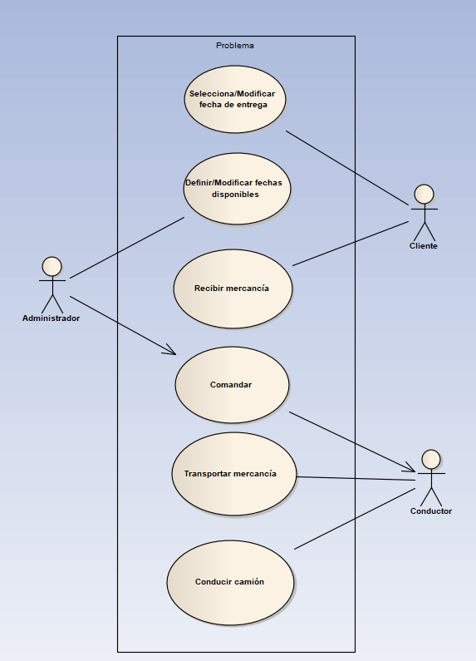
Casos de uso (Modelo Negocio)

Slide 5
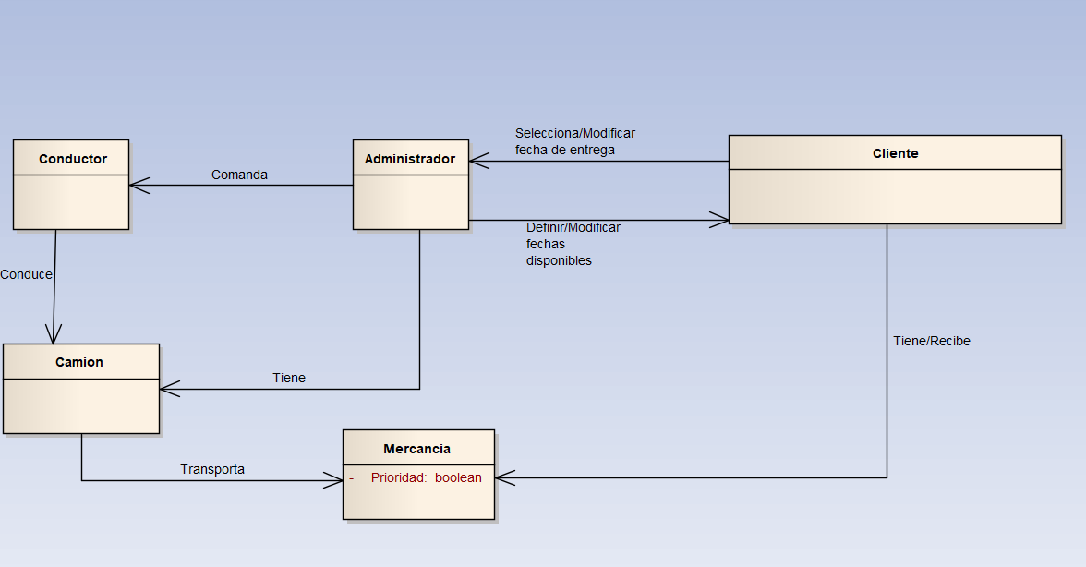
Modelo de dominio

Slide 6
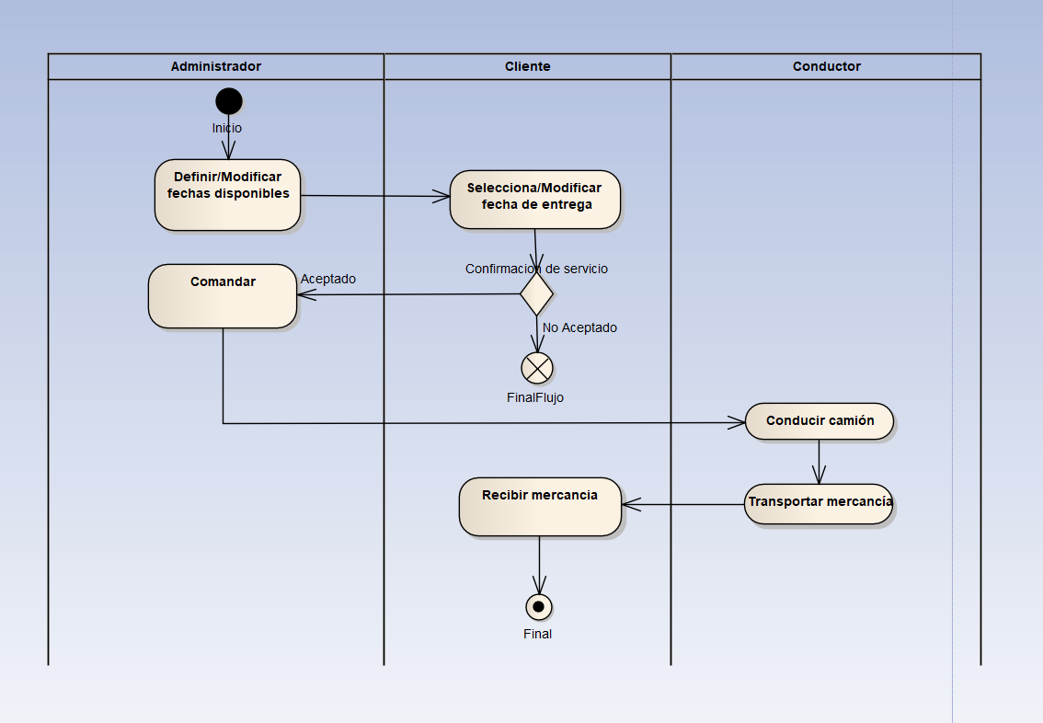
Diagrama de actividades

Slide 7
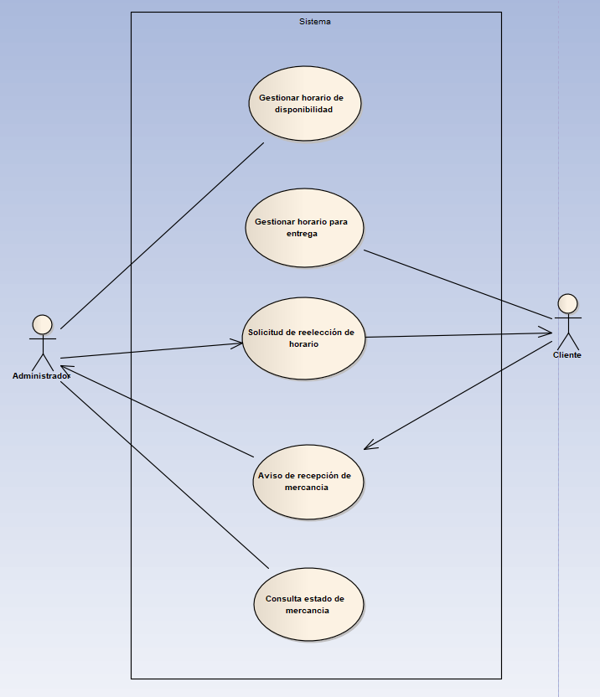
C.U requisitos

Slide 8
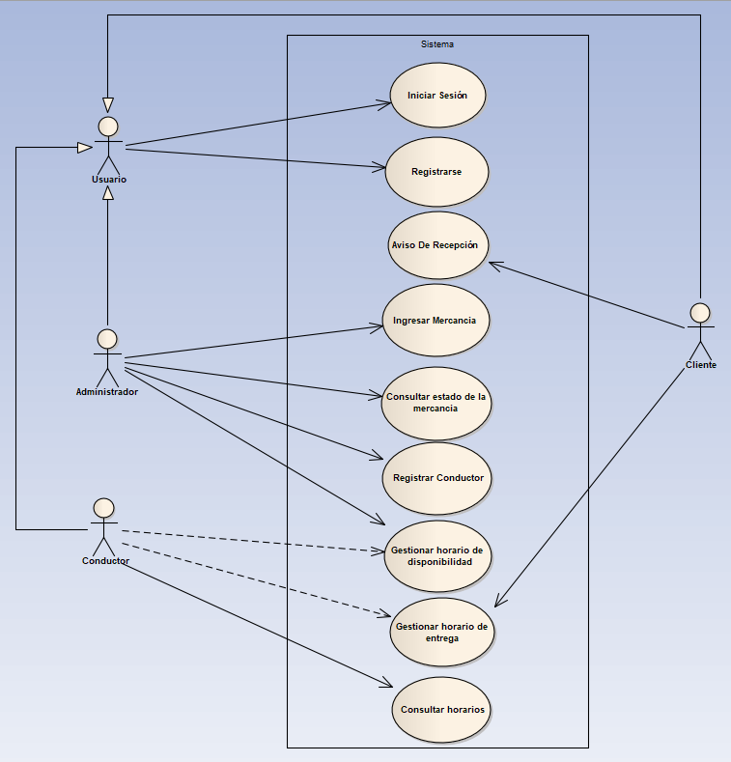
C.U modelo de diseño

Slide 9
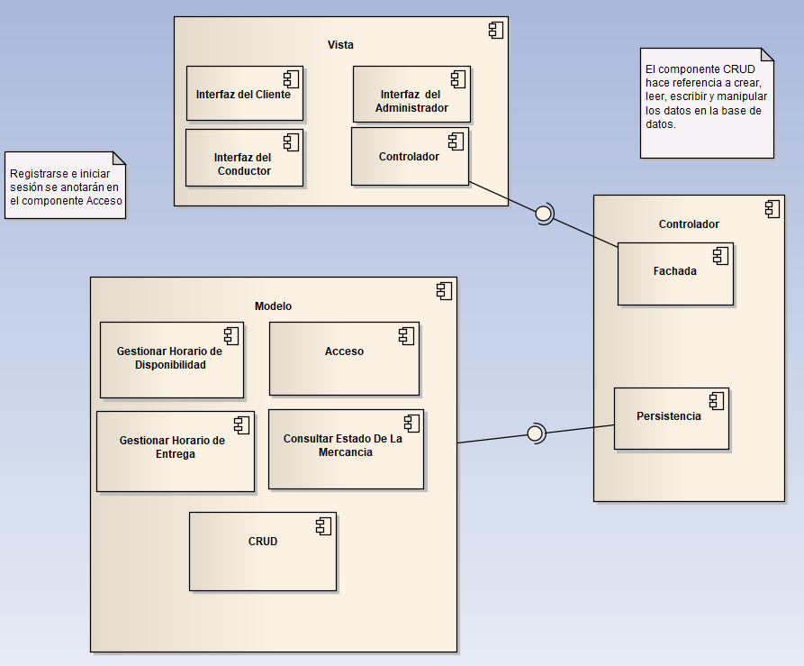
Diagrama de componentes

Slide 10
Diagrama de clase

Slide 11
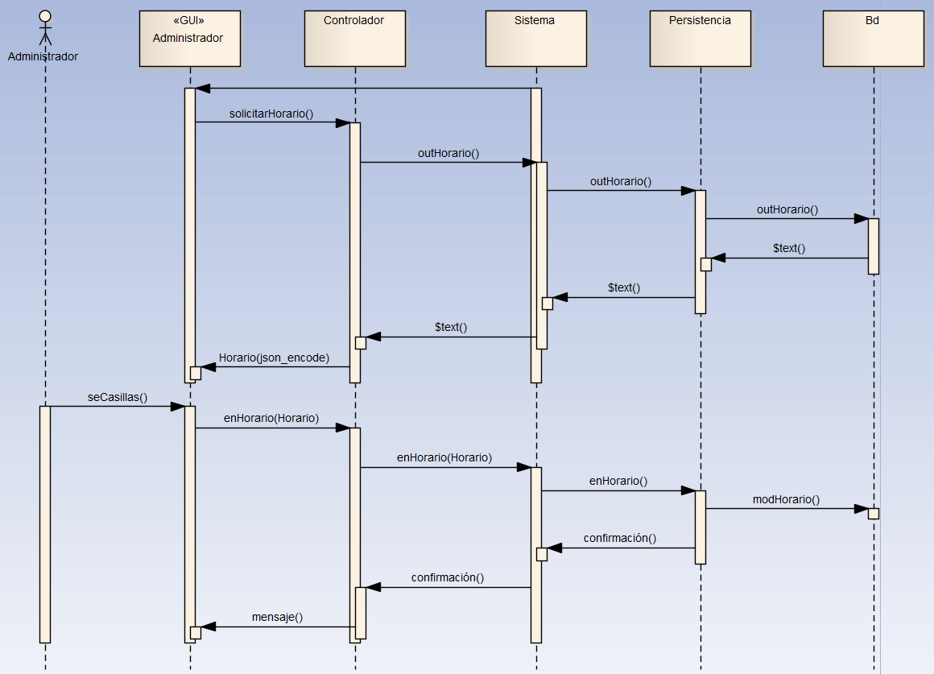
Diagrama de Secuencia

Slide 12
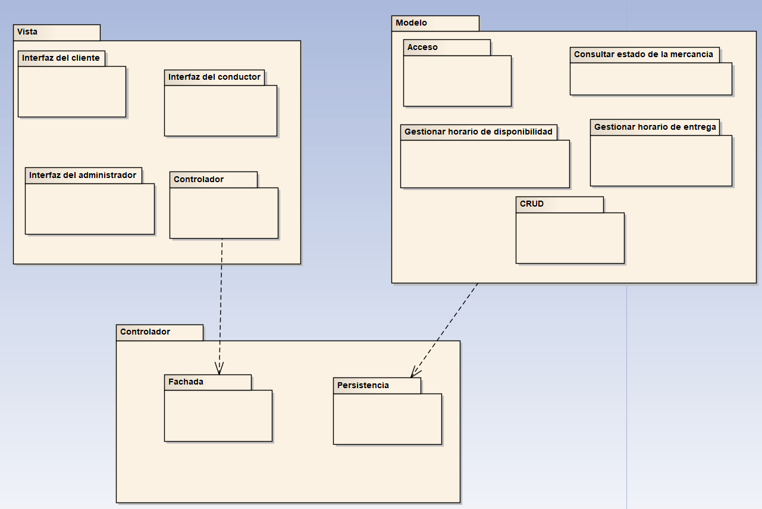
Diagrama de paquetes

Slide 13
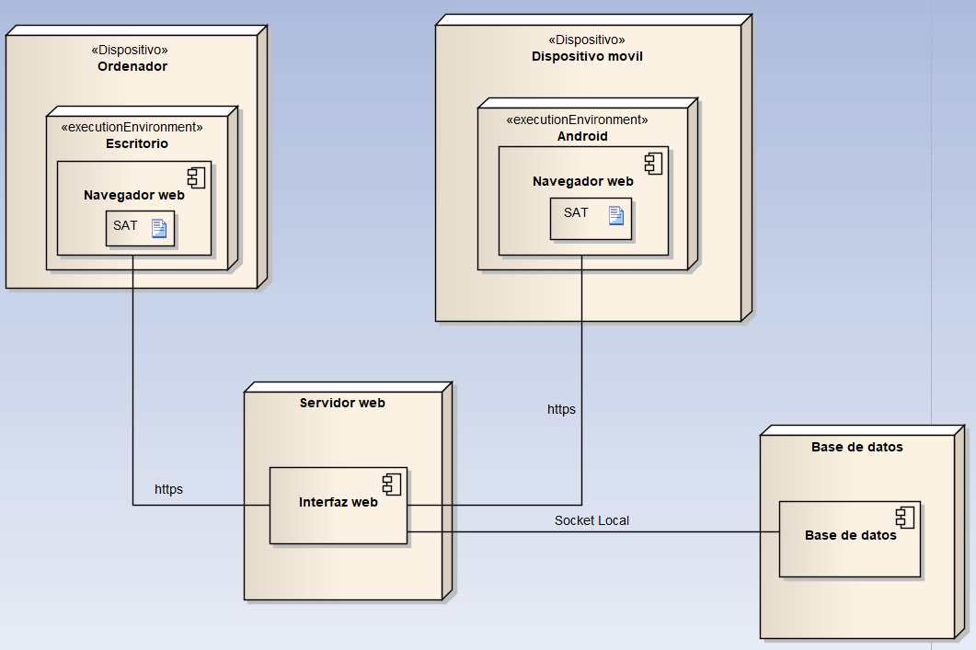
Diagrama de despliegue

Slide 14
Demostración de la plataforma web

